Slide 1
POINT D’INFORMATION nouvelle version du portail documentaire E-sidoc
Réunion coordinateurs territoriaux de politique documentaire
16/10/2019

Slide 2
: État des lieux
DONNÉES D’ACTIVITÉ EN 2018 DE LA PLATEFORME DES PORTAILS
8 122 portails hébergés au 31/12/2018 (lancement du service en 2010) dont 98 portails d’ateliers
120 millions de données gérées
4 millions de données et de transactions gérées quotidiennement
5,2 millions de comptes utilisateurs (élèves et enseignants)
STATISTIQUES D’USAGE

Slide 3
: modÈle Économique
Commercialisation sous la forme d’un abonnement annuel souscrit par les établissements scolaires ou par leurs financeurs (collectivités territoriales)
nom du produit : et
e-sidoc n’est jamais proposé seul à la vente. L’abonnement comprend également la mise à disposition du logiciel de gestion documentaire BCDI.
Tarification en fonction de l’effectif de l’établissement
mini : 120 € (collège de moins de 200 élèves – sans hébergement BCDI)
maxi : 557 € (lycée de plus de 1 500 élèves – avec hébergement BCDI)
Abonnement du 1er janvier au 31 décembre
Services inclus dans l’abonnement :
hébergement du portail
intégration automatique de la mise à jour annuelle du thésaurus Motbis (ou Thesagri)
support technico-fonctionnel
interconnexion avec ENT ou Pronote, interconnexion avec plus de 40 ressources numériques payantes
accompagnement de Réseau Canopé

Slide 4
: DONNÉES D’ABONNEMENT
8 112 portails déployés en 2018
* dont Ateliers
* dont 226 établissements à l’étranger

Slide 5
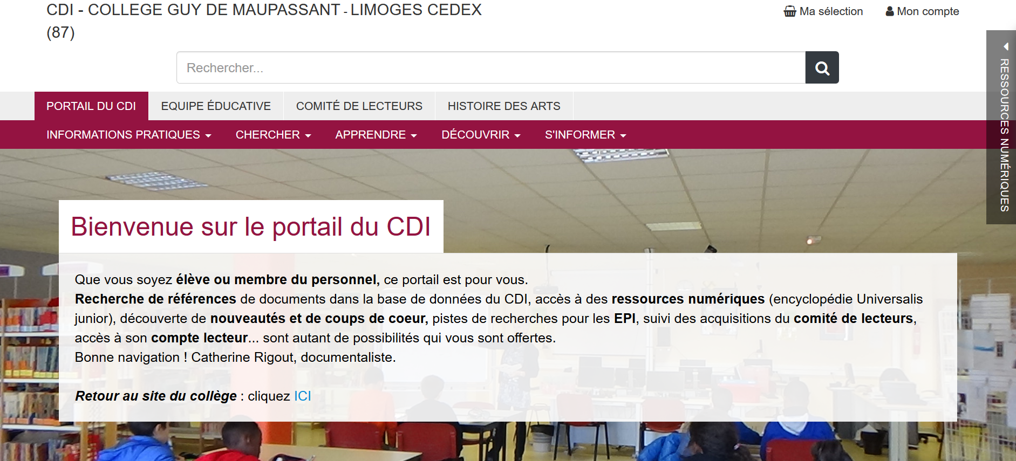
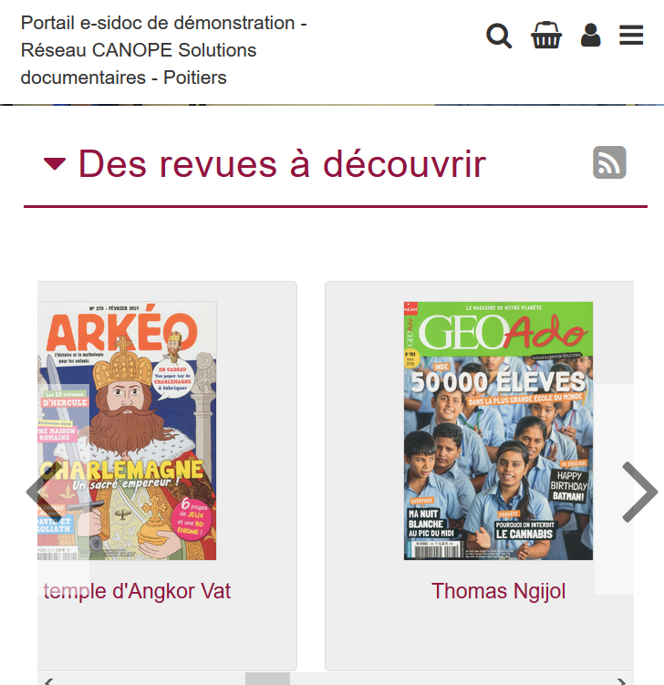
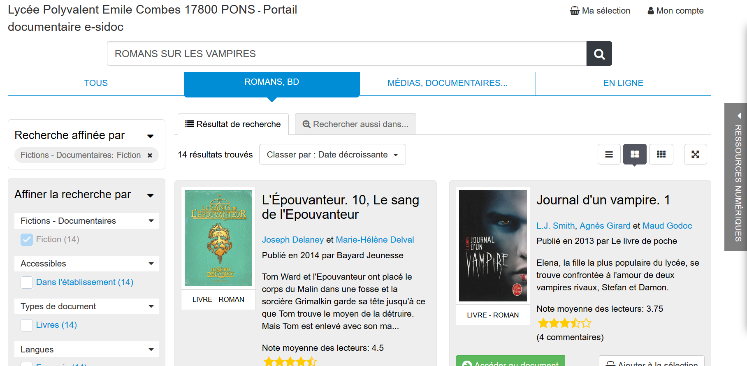
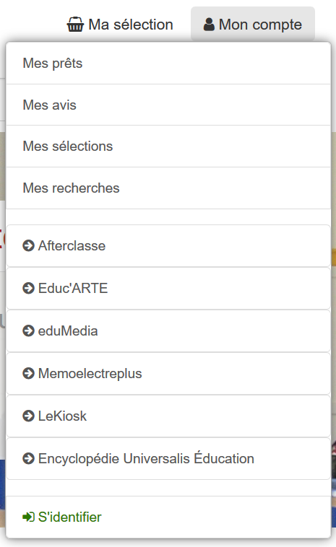
: pourquoi une V2 ?
Des interfaces web responsive, allégées, plus fluides pour s’adapter aux usages en mobilité des élèves
Un moteur plus performant, plus intuitif pour :
guider les élèves dans leur appréhension d’un catalogue documentaire proposant des ressources physiques et numériques
leur proposer des filtres pertinents pour trouver facilement les résultats de recherche attendus
suggérer des envies de lecture notamment par la recommandation d’avis entre pairs
Un espace personnalisé pour susciter des nouveaux parcours utilisateurs et l’utilisation de nouvelles fonctionnalités (rédaction de brouillons d’avis de lecture)

Slide 6
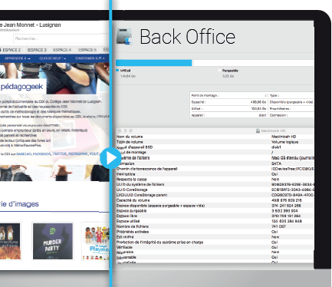
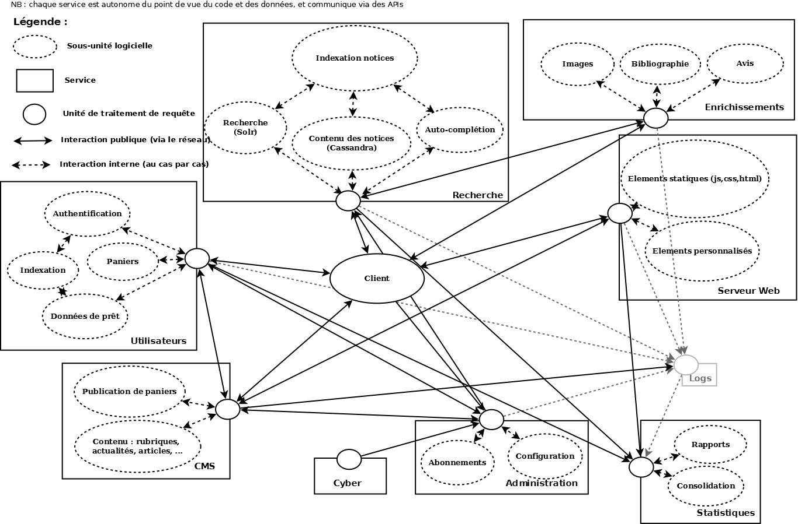
: pourquoi une V2 ?
Pour les professeurs documentalistes, un backoffice professionnel de publication et d’administration des contenus :
De nouvelles possibilités de publication et de réorganisation de l’arborescence du portail
Des fonctions de personnalisation des interfaces publiques tout en gardant la logique d’un portail « clé en main »
Un véritable espace d’indicateurs pour analyser les usages des publics
Une organisation évolutive du backoffice pour se projeter vers un unique bureau de travail
Mise en œuvre d’une plateforme supportant plus de 8000 portails avec 150 millions de données à gérer qui a requis de construire une architecture solide et évolutive dans un contexte de fortes contraintes de sécurité et de haute disponibilité pour les usages en établissements.

Slide 7
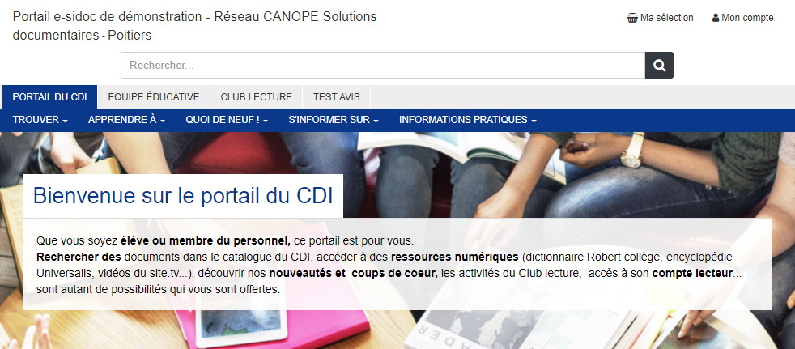
: DEPLOIEMENT V2
Migration en masse de l’ensemble des contenus des portails de la V1 vers la V2
Date de mise en production : 3 février 2020

Slide 8
: COMMUNICATION
Annonce et présentation de la V2 à l’occasion de l’ouverture de la campagne de réabonnement 2020
Présentation du portail e-sidoc et de ses usages au sein des établissements
Modalités de la bascule
Dispositif d’accompagnement
Calendrier et opérations de pré-bascule

Slide 9
: ACCOMPAGNEMENT
décembre 2019
en interne : mise à disposition d’une version « bac à sable » pour les collègues du réseau en charge de la formation ou de l’assistance mise à disposition d’un portail public de démonstration mise en ligne d’une FAQ
3 février 2020
manuel de l’utilisateur téléchargeable et imprimable documentation contextuelle premiers tutoriels de prise en main
février à juin 2020
campagnes de webinaires mise à disposition de tutoriels prêt de portails de formation

